Slide 1





Soluções Tecnológicas para Maximizar a Geração de Valor Agregado de Saúde
Paula Cachapuz Foernges
Gerente de Atenção Integral a Saúde
REALIZAÇÃO:

Slide 2
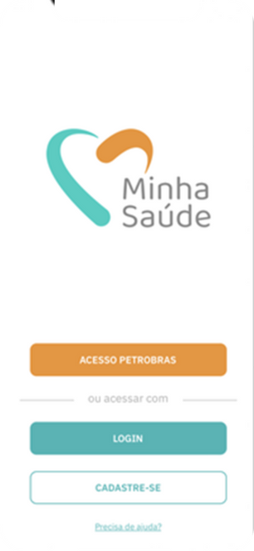


Contexto & Desafio
  Coletar dados autorreferidos ou informados por profissionais de saúde mediados por tecnologia para obter maior interação com os usuários dos serviços de saúde e alimentar o ciclo de gestão das ações de saúde;
  Facilitar e centralizar o acesso dos empregados à área de saúde.

Slide 3

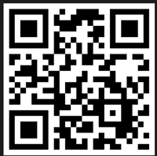
Objetivo da Iniciativa / Solução
Aplicativo mobile de saúde (Minha Saúde) com uma plataforma integrada de gestão que permite que o empregado Petrobras acesse um conjunto de funcionalidades do sistema de saúde e que ao mesmo tempo suporte as atividades dos profissionais de saúde por meio de ferramentas de teleatendimento e de gestão de dados para subsidiar o processo de saúde integral.
NEW GENERATION SMARTPHONE

Slide 4

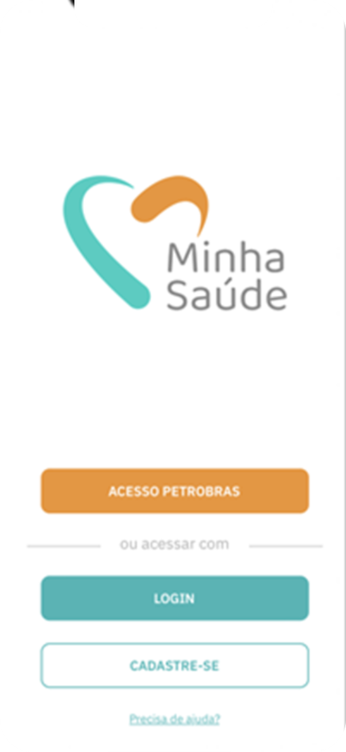
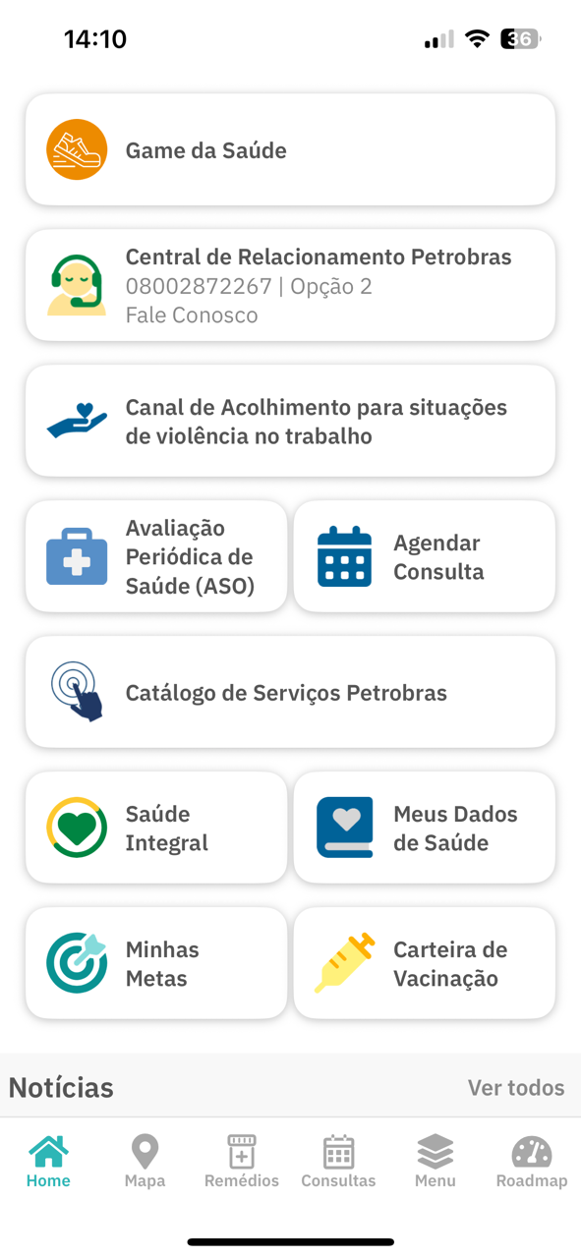


Contexto & Desafio
  Canais de relacionamento (0800, Fale conosco)
  Saúde integral – questionários e biblioteca do conhecimento
  Meus dados de saúde
  Catálogo de Serviços Petrobras
  Avaliação periódica de saúde (ASO)
  Avaliação da experiência do usuário
  Vacinação
  Game da Saúde
  Minhas Metas
  Notícias de Saúde
  Painéis administrativos e de acompanhamento
horários disponíveis:

Slide 5

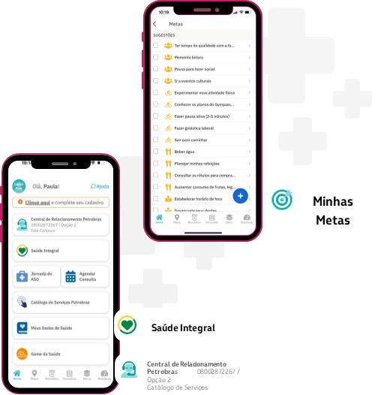
Tipo de Caso & Descrição da Prática
Ferramentas/Metodologias
  Módulo com Informações de Programas de saúde, integrados diretamente aos sistemas da Petrobras, alimentando bases de dados e suportando análises avançadas de Business Intelligence (BI).
  A solução é escalável e utiliza padrões de interoperabilidade como HL7/FHIR para facilitar a comunicação entre diferentes sistemas de saúde.
  Autenticação OAuth com o Banco de cadastro Petrobras para acesso à ferramenta.
  Integração com o ServiceNow para solicitações de serviços de saúde

Slide 6
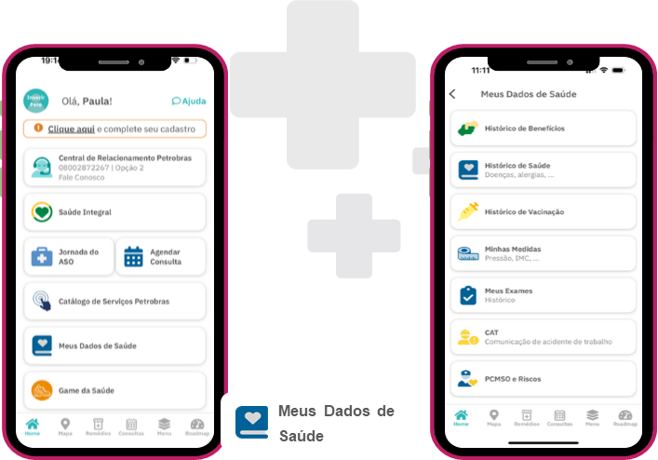





Originalidade & Inovação
Dados de Saúde
Monitoramento de sinais vitais, metas de saúde, cartões de vacinação, série histórica de exames, entre outros, com integração direta ao prontuário informatizado de saúde
Informações sobre licenças e benefícios
Histórico de vacinação
Resultado de exames
Comunicação de acidentes de trabalho (CAT)
Informação de PCMSO: Responsável e riscos cadastrados

Slide 7







Originalidade & Inovação
Dados de Saúde
Informações personalizadas no “Minha Saúde”, desde a visualização de guias e agendamento de consultas até a avaliação da experiência do usuário, em conformidade com os critérios específicos da Petrobras. Integração com prontuário eletrônico, contrato de rede credenciada e BIRH para propiciar interface personalizada aos empregados.
Data de Validade do ASO
Avaliação psicossocial
Guias de Convocação
Resultado dos exames
Avaliação do estilo de vida
Agenda Saúde
Gestão e visualização centralizada da rede credenciada de saúde
Avaliação do atendimento
https://vimeo.com/1108444684

Slide 8









Colaboração & Engajamento
Game da Saúde
Módulo de gamificação para incentivar o engajamento nas atividades de saúde, utilizando dados sincronizados de dispositivos pessoais.
CONVITE DE USUÁRIOS
DESAFIOS
CRIAÇÃO DE EQUIPES
PONTOS EXTRAS
https://vimeo.com/1108444722

Slide 9

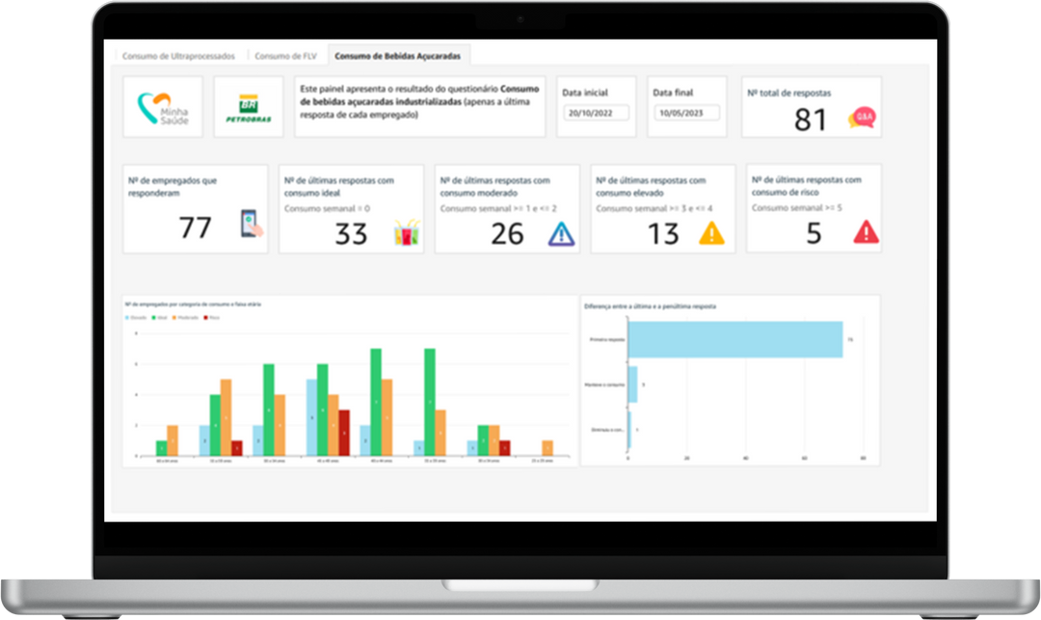
Escalabilidade & Replicabilidade
Painéis de Saúde
A ferramenta web inclui funcionalidades avançadas para profissionais de saúde e gestores, como dashboards personalizados de BI, workflows de acompanhamento de ocorrências de atendimento de urgência e emergência em saúde, oferecendo informações detalhadas sobre operações de saúde e facilitando decisões estratégicas baseadas em dados.
https://vimeo.com/1108444749

Slide 10
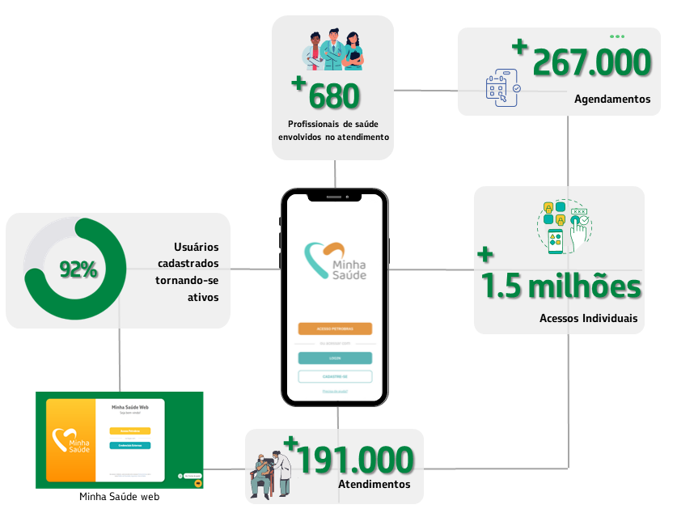
Demonstração de Resultados
A solução "Saúde na Palma da Mão" se destaca pela inovação, aplicabilidade e geração de valor ao consolidar as informações de saúde em um único aplicativo - “Minha Saúde”. Com uma abordagem integrada e altamente customizável, melhora a troca de informações, fortalece o protagonismo dos empregados no acesso às suas informações e aprimora a gestão da saúde corporativa, oferecendo suporte eficaz aos profissionais e gestores de saúde.
Período de maio 2022 a maio 2025

Slide 11
Lições Aprendidas & Recomendações Práticas
APRENDIZADOS:
A inovação é crucial para melhorar a gestão de saúde e proporcionar uma melhor experiência para os usuários.
PRÓXIMOS PASSOS:
Continuar incentivando o engajamento dos usuários através de gamificação e outras estratégias que promovam a participação ativa nas atividades de saúde.

Slide 12




Trazer a saúde na palma da mão é mais do que uma inovação tecnológica; é um compromisso com o bem-estar e a qualidade de vida de cada trabalhador
  Paula Cachapuz
  Gerente de Atenção Integral a Saúde
  Petrobras

Slide 13
Obrigada!

